Slide 1
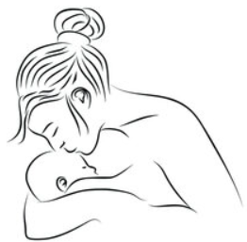

פרויקט גמר – תשפ"ד סמינר 4 – 27/06/24
אתר אינטרנט לאימהות חדשות במגזר הבדואי
מספר הפרויקט: 13-2024
מגישים:
סוהילה מסעודיין- ניהול תעשייתי/מע' מידע
מרים אבו כף- ניהול תעשייתי/מע' מידע
אסיא אלסייד- ניהול תעשייתי/מע' מידע
מקור הפרויקט: סטודנטים
מנחה אקדמי: תמר נבון
מנחה מקצועי: תמר נבון
מנחה סמינר: דוד שושנה
תחום מקצועי: מערכות מידע ענף: חינוך/גידול ילדים
מילות מפתח: תרשים תהליך, תרשים DFD, VTOC, USE CASE, חקר ישימות, אב טיפוס.

Slide 2
הארגון- רקע כללי
66% מהאוכלוסייה מהמגזר הבדואי הינם בקבוצת גיל 0-19.
חלק גדול מהאימהות החדשות במגזר הבדואי הן קטינות.
בדרך כלל ההריון הראשון מגיע בשנתיים הראשונות לנישואין ובגיל צעיר במיוחד.
בכפרים הלא מוכרים, אין כמעט מבני ציבור כמו מרפאות, וזה משפיע על קבלת מידע רפואי לאימהות במיוחד אימהות צעירות.
ברוב היישובים קיימת נגישות לאינטרנט ורשתות סלולר.
1
2
4,5,6
3
6
בשיח האימהות החדשות במגזר הבדואי,
יש תלונות על חוסר במידע על גידול ילדים.
1.איריק ,ר' , ד"ר תאבת,א' (2011)
2.רוני ה ' ,(2022)
3.סיכוי-אופוק לשוויון ושותפות(ע"ר)(2020)
4.ראיון עם אם צעירה
5.ראיון אם ותיקה
6. סקר אימהות חדשות,2024

Slide 3
תיאור מצב קיים
אוכלוסיית הנשואים במגזר הבדואי כוללת 300 אלף איש ואישה, מהם כ-20% בנות בגיל 18- 25.
בשנים האחרונות יש ירידה במספר הקטינות שיולדות, ומדווחות על כך לביטוח לאומי.
5% מקרב הילודים הבדואים במחוז הדרום נולדו לאימהות מתחת לגיל 20.
חלק גדול מהאימהות חדשות הן בעלות השכלה חטיבת ביניים ותיכון.
לפעמים נשים בהריון ולאחר לידה חוות עצב ,פחד ,כעס או תסכול.
7
2
8
8
9
הפרויקט יתמקד בבניית אתר למידע לאימהות חדשות
2.רוני ה ' ,(2022)' )
7.אוריאנה א ' , (2023)
8.רשימת מחברים , (2008)
9."דיכאון אחרי לידה ובמהלך ההיריון-מידע לאישה ההרה, ליולדות ולבני משפחתה" , משרד הבריאות.

Slide 4
6
תיאור הצורך באתר אינטרנט-סקר אימהות חדשות
שאלות 3,8
שאלה 8:
האם מתביישת או חוששת לשאול שאלות?
שאלה 3:
כמה זמן נשואה
בחתך קבוצת גיל אימהות לילד ראשון?
26% מתביישות או חוששות לשאול
74% לא מתביישות לשאול שאלות
32% מהאימהות בקבוצת גיל 18-25 נשואות 0-1 שנה,
52% בקבוצת גיל 18-25 נשואות 2+ שנים
6.סקר אימהות ציעורת ,2024

Slide 5
6
תיאור הצורך באתר אינטרנט- סקר אימהות חדשות
(שאלות 7-4 ו-9)
שאלה 7: קושי להתמודד עם התינוק בלי עזרה: 89% כן ,11% לא
שאלה 9: חסר לך מידע לטיפול בתינוק/ת?: 70% כן, 30%לא .
שאלה 4: ניסיון בגידול תינוק 61% יש ו-39% אין
שאלה 5: קבלת הדרכה כלשהי לטיפול בתינוק:
79% כן, 21% לא
שאלה 6: האם ההדרכה הייתה מקרובי משפחה?
78% כן, 22% לא
6.סקר אימהות ציעורת ,2024

Slide 6
תיאור הצורך באתר אינטרנט-סקר אימהות חדשות
6
שאלה 11:
האם אתר אינטרנט ייעודי יכול לסייע לאימהות חדשות?
שאלה 10:
היכן מחפשת מידע על טיפול בתינוק/ת?
94% השיבו כן-
אתר ייעודי יכול לסייע
84% נעזרות בקרובי משפחה
7% בחברים ו-9% באחר
(מרפאה, אינטרנט, טיפת חלב, רופא)
6.סקר אימהות ציעורת ,2024

Slide 7
הפרויקט
מטרה עיקרית
הקמת אתר אינטרנט לאימהות חדשות
בנית אב טיפוס – אתר אינטרנט ב WIX
תהליכי עבודה-תיחום
חיפוש מידע בקטגוריה ספציפית
ניהול קשר עם אימהות אחרות- עתידי
מדדי הצלחה ארגוניים או עסקיים
תוך חצי שנה כניסה של מעל 1000 איש לאתר.
איתור משקיע להקמת האתר לאחר פיילוט

Slide 8
תהליך עבודה ושיטות
כלים ושיטות | שלב | תהליך העבודה
סקר אימהות חדשות איסוף נתונים כמותיים ניתוח תוצאות סקר | חקר מצב קיים | תכנון
 | הגדרת הצורך בפרויקט ומטרותיו
תרשים תהליך (תרשים חיפוש מידע) | מיפוי תהליך חיפוש ומייצאת מידע-מצב קיים
FR/ NFR עץ תהליכים מוצע | הגדרת דרישות פונקציונליות/ לא פונקציונליות מיפוי תהליכים מצב מוצע
ע"י מודל קבלת החלטות – בחירה בWIX | חקר ישימות- בחינת חלופות לפתרון
תרשים על Use Case | אפיון אירועים וישויות | ניתוח
כלי עיצוב- אתר WIX | עיצוב מסכים | עיצוב
בנית אב טיפוס אתר אינטרנט | אב טיפוס | יישום
מצגת אב טיפוס לקבוצת מיקוד במגזר | הצגת ממצאים והמלצות
6
4,5,6
10,11
4,5,10
9,10,11
10
4.ראיון עם אם צעירה
5.ראיון אם ותיקה
6. סרק אימהות חדשות,2024
9. Stories into UML Use CaseDiagrams using NLP Techniques. Procedia Computer Science
10.שובל, פ. (2017) תכנון, ניתוח ועיצוב מערכות מידע. האוניברסיטה הפתוחה.
11.שרגא, ש. , רובינוביץ, י. (2012)
12.Martin Sarnovsky, Peter Bednar and Miroslav Smatana. Big Data Processing and Analytics

Slide 9
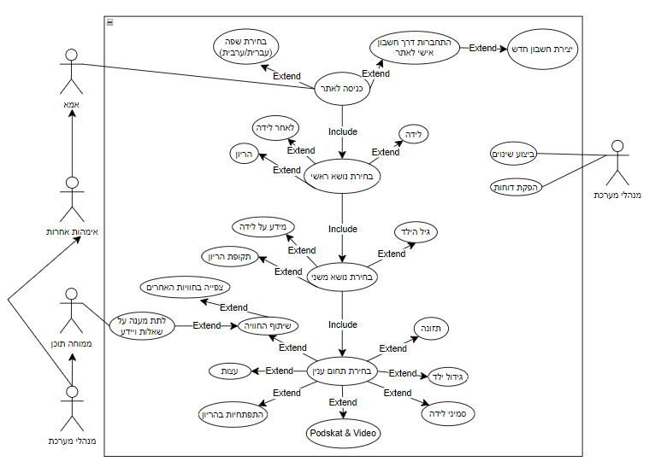
9,10,11
תרשים על USE CASE- מצב מוצע
9. Stories into UML Use CaseDiagrams using NLP Techniques. Procedia Computer Science
10.שובל, פ. (2017)
11.שרגא, ש. , רובינוביץ, י. (2012)

Slide 10
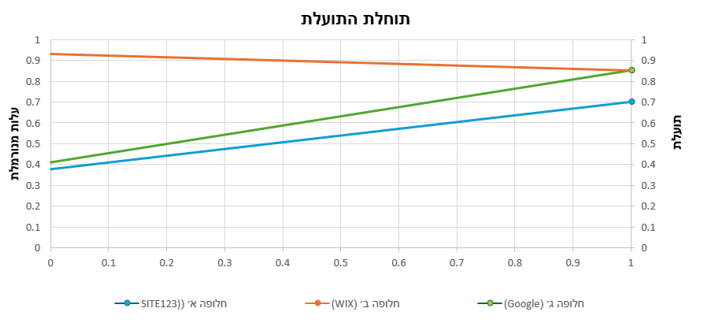
4,5,10
חקר ישימות - תרשים חלופות
חלופה ב'- WIX קבלה הציון הגבוה ביותר ולכן בחרנו בה
4.ראיון עם אם צעירה
5.ראיון אם ותיקה
10.שובל, פ. (2017) תכנון, ניתוח ועיצוב מערכות מידע. האוניברסיטה הפתוחה.

Slide 11
סיכום
מדדי הצלחה ארגוניים או עסקיים
תוך חצי שנה כניסה של מעל 1000 איש לאתר.
המערכת תאפשר:
איתור מידע נחוץ לאימהות צעירות במגזר הבדואי
העברת מידע בין משתמשות
חיפוש מידע בקטגוריה ספציפית
המלצות:
איתור משקיע/ים להשלמת פיתוח האתר
בנית תוכנית עסקית לניהול וקידום האתר.
תכנון פיילוט משולב
פרסום האתר בפיסבוק ובאמצעי מדיה נוספים במגזר.
אב הטיפוס הוצג לקבוצת מיקוד של אימהות צעירות וקיבל משוב חיובי

Slide 12
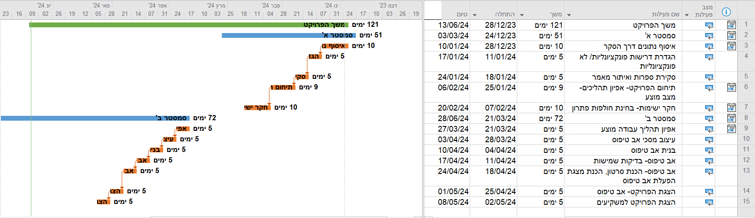
לוח זמנים- ביצוע מול תכנון

Slide 13
ביבליוגרפיה
מקורות בעברית:
אוריאנה א ' , (2023) "נתונים על אוכלוסיית הבדואים בנגב " מרכז המחקר והמדעי, נדלה בתאריך(06.02.2024). נדלה מתוך : קישור למאמר
איריק ,ר' , ד"ר תאבת,א' (2011) "החברה הבדואית בנגב" ,יוזמות אברהם , . נדלה בתאריך (06.02.2024) נדלה מתוך :קישור למאמר
רוני ה ' ,(2022) "נישואי קטינות : ריכוז נתונים ",מרכז המחקר והמידע של הכנסת, נדלה בתאריך (06.02.2024) נדלה מתוך : קישור למאמר
רשימת מחברים , (2008) , "מצב הבריאות של תינוקות וילדים בדואים עד גיל 6 שנים ביישובי קבע ובכפרים הבלתי מוכרים בנגב", המרכז הלאומי לבקרת מחלות, נדלה בתאריך :(06.02.2024). נדלה מתוך:-קישור למאמר
(2020) , "כל האמת על הכפרים הלא מוכרים בנגב- ומאבקם לשוויון", סיכוי-אופוק לשוויון ושותפות(ע"ר) ,נדלה בתאריך (06.02.2024) נדלה מתוך קישור למאמר
"דיכאון אחרי לידה ובמהלך ההיריון-מידע לאישה ההרה, ליולדות ולבני משפחתה" , משרד הבריאות. נדלה בתאריך (06.02.2024) נדלה מתוך :- קישור למאמר
מקורות אקדמיים :
שובל, פ. (2017) תכנון, ניתוח ועיצוב מערכות מידע. האוניברסיטה הפתוחה.
שרגא, ש. , רובינוביץ, י. (2012) מערכות ייצור משולבות מחשב. האוניברסיטה הפתוחה.

Slide 14
ביבליוגרפיה
מקורות באנגלית
Meryem E, Khalid N , Raja T.(2018)Stories into UML Use CaseDiagrams using NLP Techniques. Procedia Computer Science.
Martin S, Peter B, Miroslav S.(2018) Big Data Processing and Analytics.
Syifa Syarifah A (2019) I Become More Confident’: Mother Use of Online Platform for Parenting Information
אתרי אינטרנט
https://www.mamanatural.com/ נדלה בתאריך(17.2.2024)
לידה זה כח | מידע להריוניות ויולדות (powerbirth.co.il)נדלה בתאריך(17.2.2024)
עמוד הבית - ארגון המיילדות בישראל (midwives.org.il)נדלה בתאריך(17.2.2024)
WIX LINK נדלה בתאריך(18.2.2024)
SITE123 LINK נדלה בתאריך(18.2.2024)
WorkSpaceGoogleLINK נדלה בתאריך(18.2.2024)
מקורות פנים ארגוניים
ראיון עם אם צעירה-יסמין אלסייד ,בתאריך 8/1/2024
ראיון אם ותיקה-היבה אלסייד, בתאריך 8/1/2024
סקר אימהות צעירות ,5/1/2024-10/1/2024

Slide 15
אב טיפוס- אתר אינטרנט לאימהות חדשות במגזר הבדואי
סרטון
מעבר לסרטון

Slide 16
מסכי אב טיפוס
אתר אינטרנט לאימהות חדשות במגזר הבדואי Navon-13-2024-sem4

Slide 17
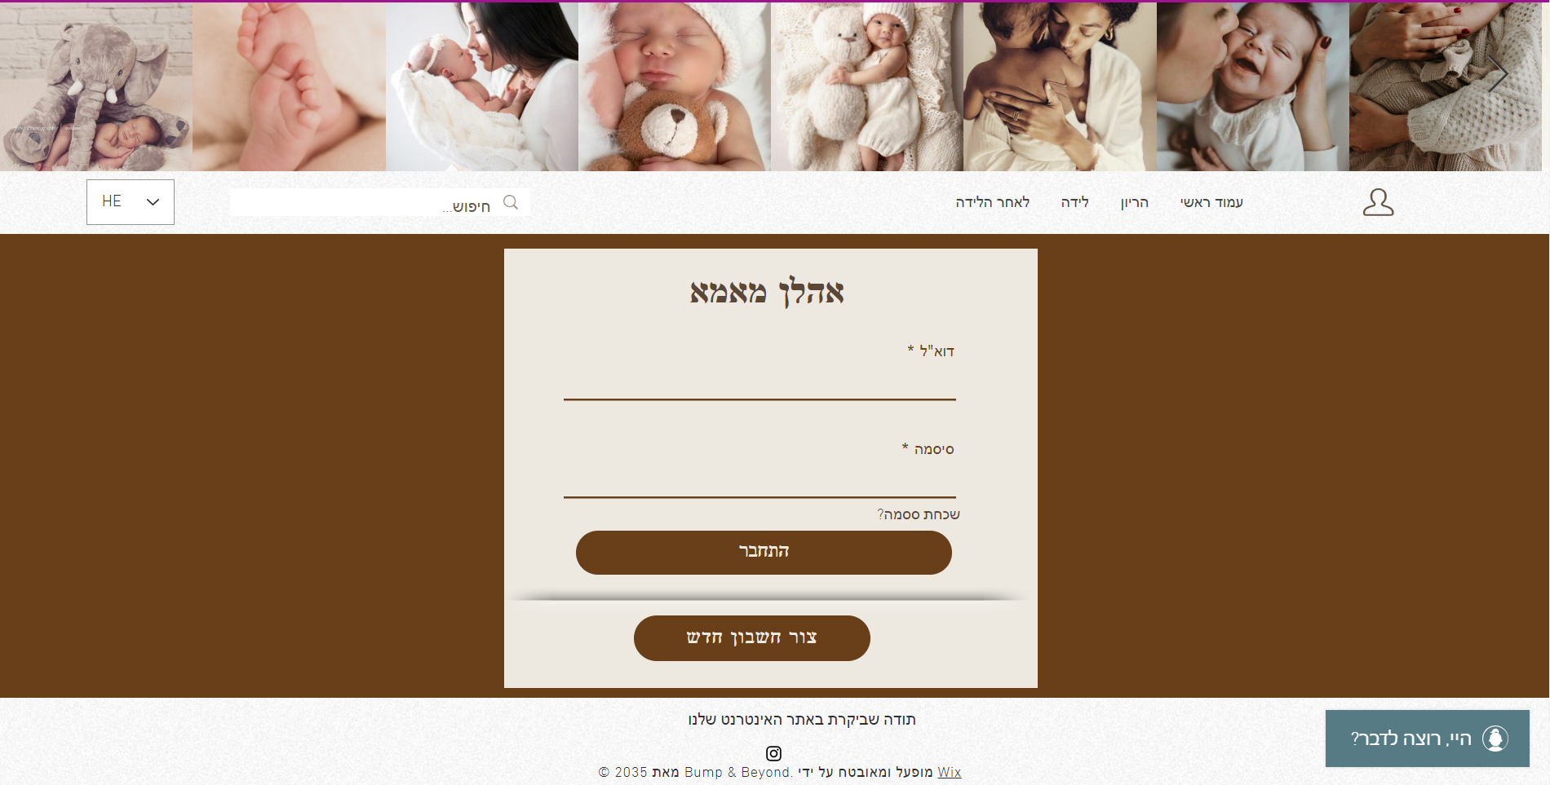
מסכי אב טיפוס – כניסה להרשמה, דרישה 1.1
בחירת שפה
לחצן כניסה לטופס רישום לאתר
אתר אינטרנט לאימהות חדשות במגזר הבדואי Navon-13-2024-sem4

Slide 18
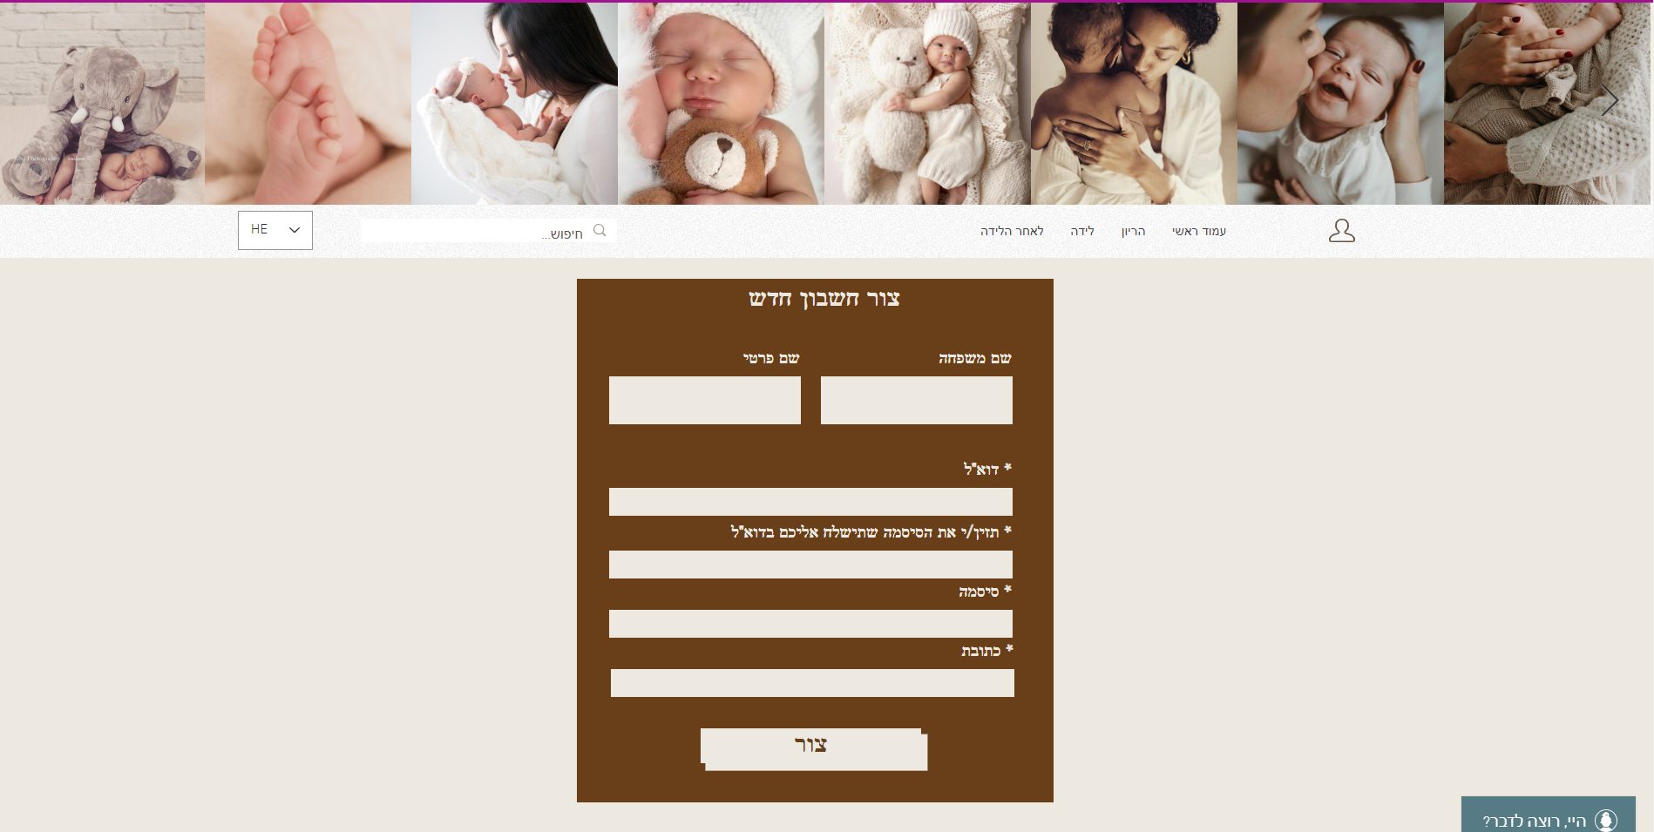
מסכי אב טיפוס – מילוי טופס רישום, דרישה 1.2
טופס רישום למשתמש חדש
אתר אינטרנט לאימהות חדשות במגזר הבדואי Navon-13-2024-sem4

Slide 19
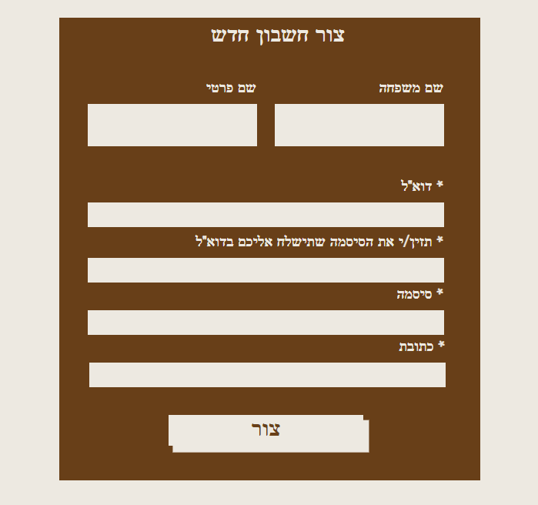
מסכי אב טיפוס – אימות דוא"ל, דרישה 1.3
תיבה להקלדת קוד אימות דוא"ל
אתר אינטרנט לאימהות חדשות במגזר הבדואי Navon-13-2024-sem4

Slide 20
מסכי אב טיפוס – כניסה לחשבון אישי, דרישה 1.4
סימן שמוביל לדף כניסה לחשבון באתר
אפשרות כניסה לחשבון האישי באתר
אתר אינטרנט לאימהות חדשות במגזר הבדואי Navon-13-2024-sem4

Slide 21
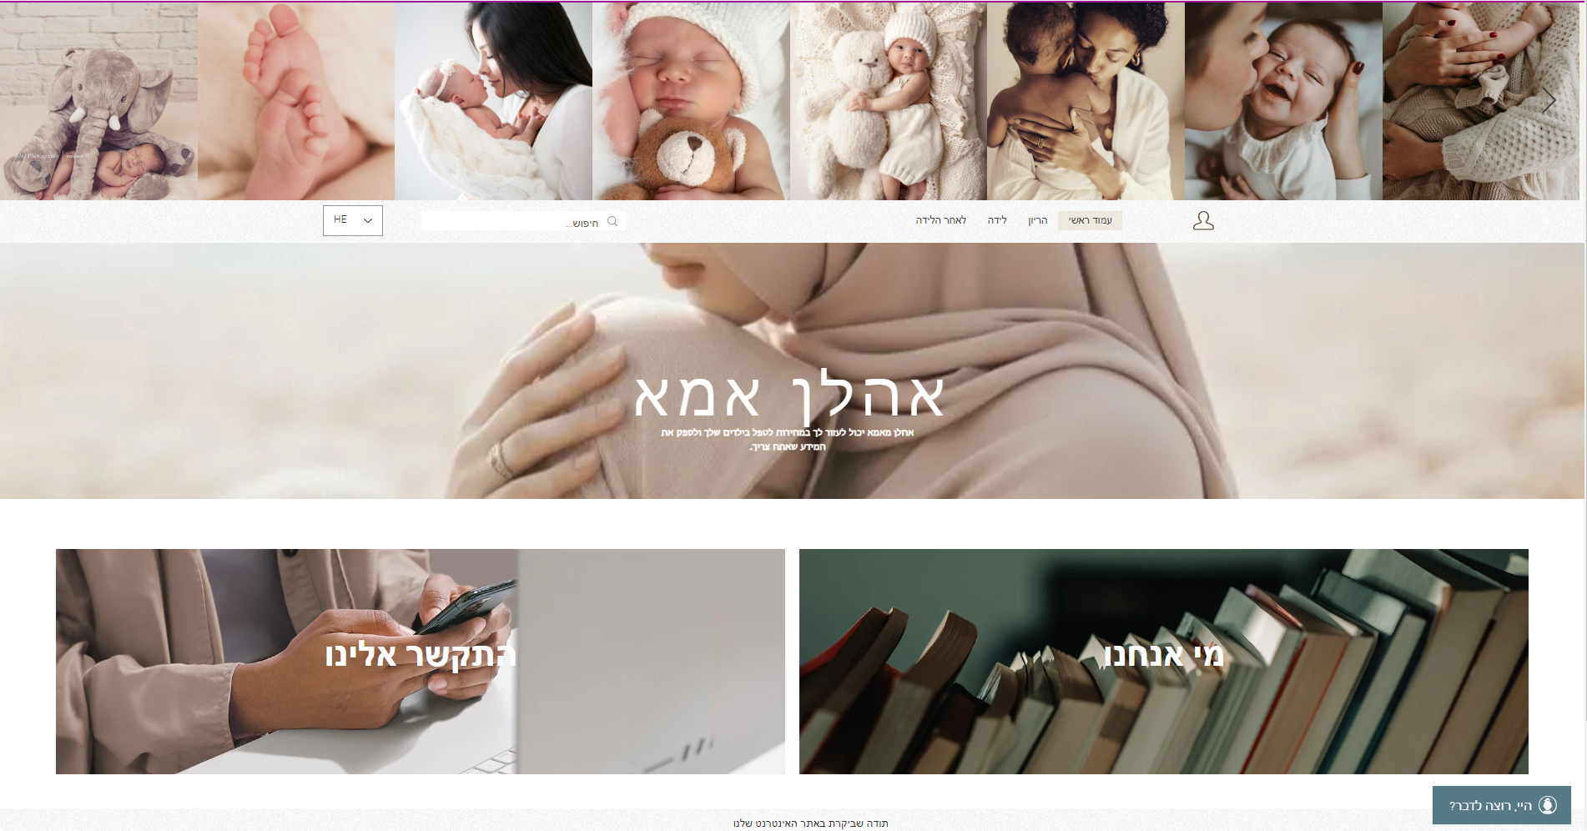
מסכי אב טיפוס – כניסה לאתר, דרישה2.1
דף הראשי לאתר ששם שלו "אהלן מאמא"
אתר אינטרנט לאימהות חדשות במגזר הבדואי Navon-13-2024-sem4

Slide 22
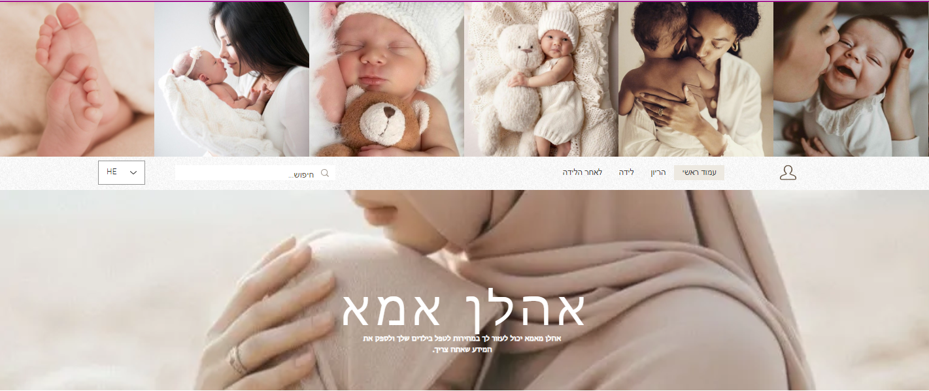
מסכי אב טיפוס –בחירת שפה(עברית\ערבית), דרישה 2.3
אפשרות בחירת שפה (עברית | ערבית)
אתר אינטרנט לאימהות חדשות במגזר הבדואי Navon-13-2024-sem4

Slide 23
מסכי אב טיפוס – בחירת נושא ראשי, דרישה2.4
אפשרות בחירת נושא ראשי
אתר אינטרנט לאימהות חדשות במגזר הבדואי Navon-13-2024-sem4

Slide 24
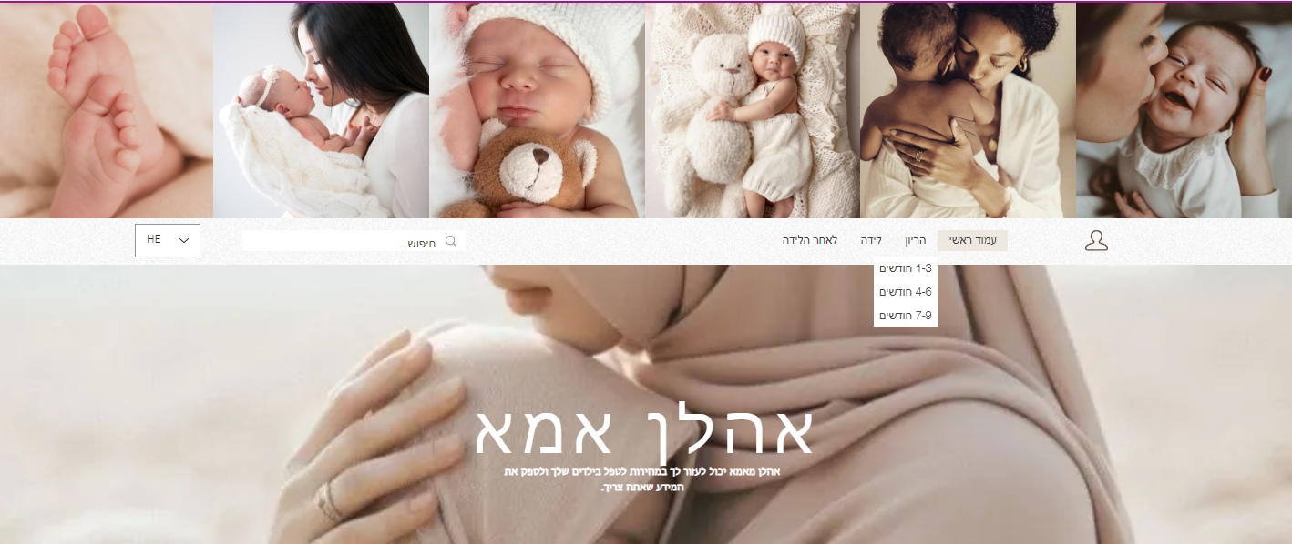
מסכי אב טיפוס – בחירת נושא משני, דרישה2.5
אפשרות בחירת חודש ההיריון
אתר אינטרנט לאימהות חדשות במגזר הבדואי Navon-13-2024-sem4

Slide 25
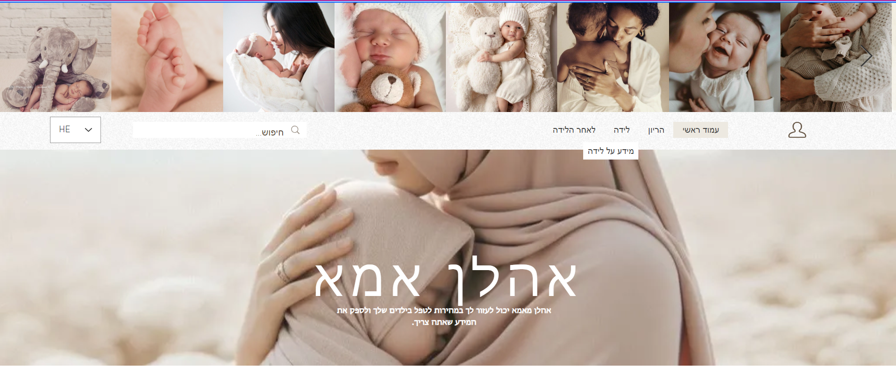
מסכי אב טיפוס – בחירת נושא משני, דרישה2.5
אפשרות בחירת מידע ללידה
אתר אינטרנט לאימהות חדשות במגזר הבדואי Navon-13-2024-sem4

Slide 26
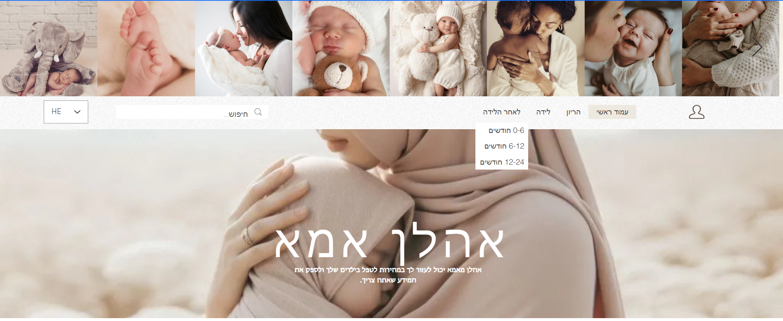
מסכי אב טיפוס – בחירת נושא משני, דרישה2.5
אפשרות לבחירת גיל הילד
אתר אינטרנט לאימהות חדשות במגזר הבדואי Navon-13-2024-sem4

Slide 27
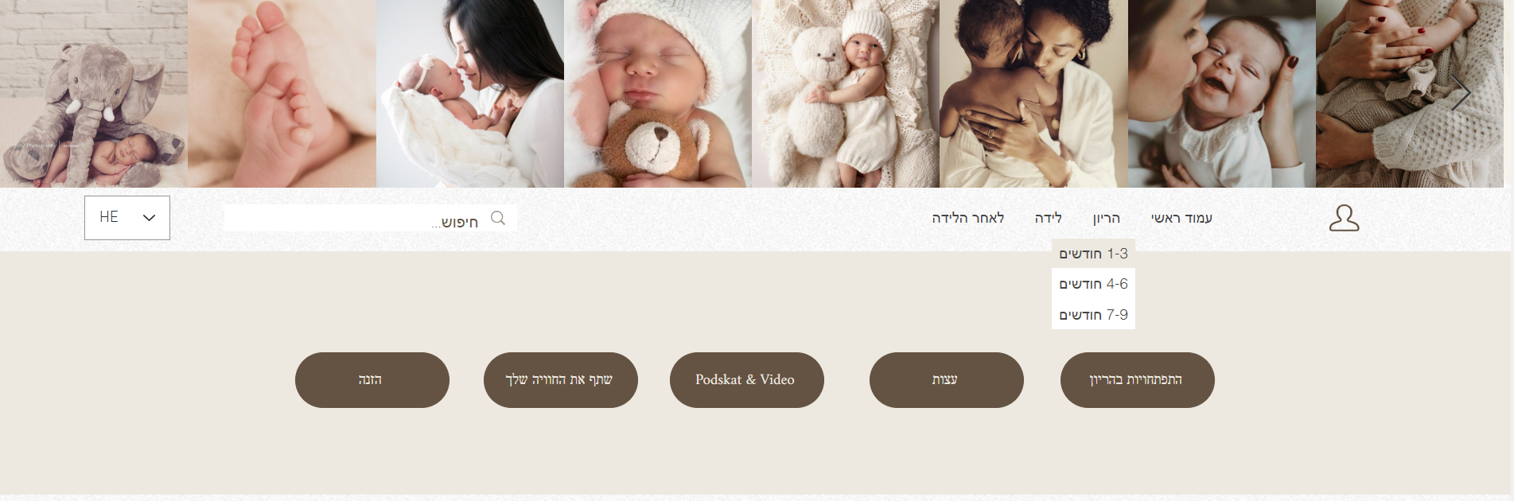
מסכי אב טיפוס – בחירת תחום ענין, דרישה2.6
אפשריות לבחירת תחום ענין בהריון
אתר אינטרנט לאימהות חדשות במגזר הבדואי Navon-13-2024-sem4

Slide 28
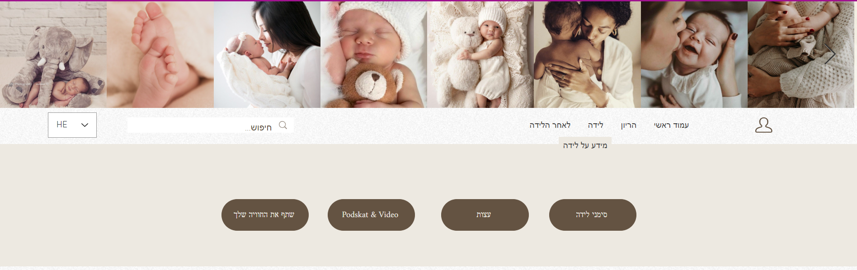
מסכי אב טיפוס – בחירת תחום ענין, דרישה2.6
אפשריות לבחירת תחום ענין ללידה
אתר אינטרנט לאימהות חדשות במגזר הבדואי Navon-13-2024-sem4

Slide 29
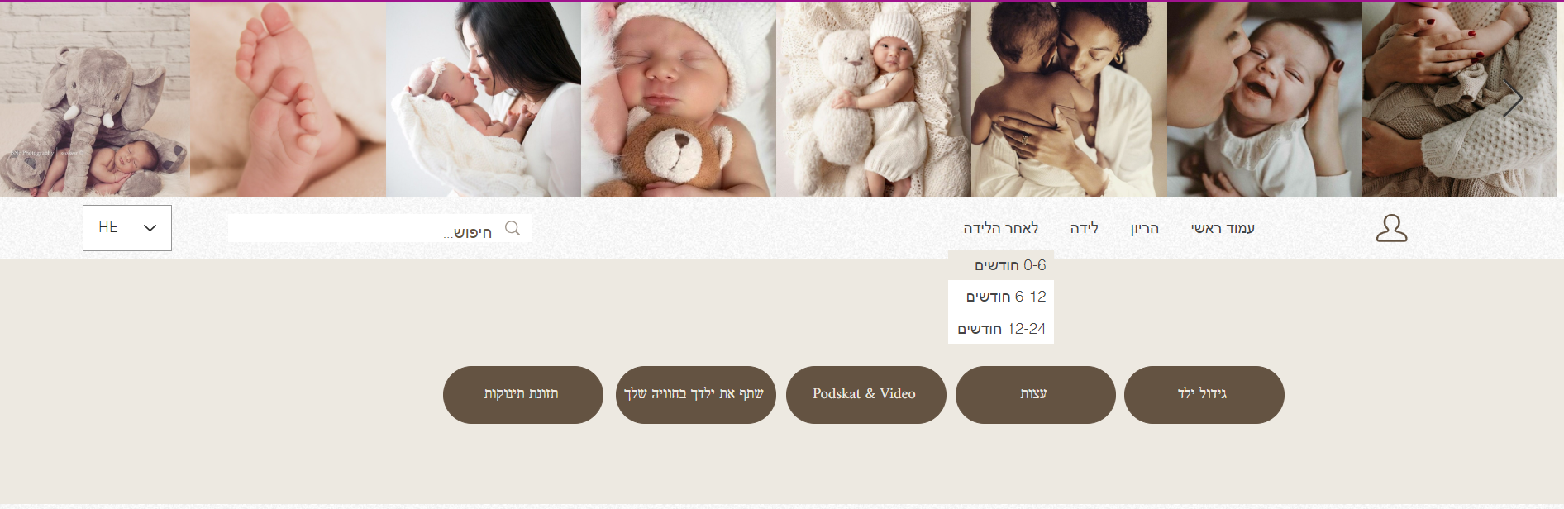
מסכי אב טיפוס – בחירת תחום ענין, דרישה 2.6
אפשריות לבחירת תחום ענין לפי גיל הילד
אתר אינטרנט לאימהות חדשות במגזר הבדואי Navon-13-2024-sem4

Slide 30
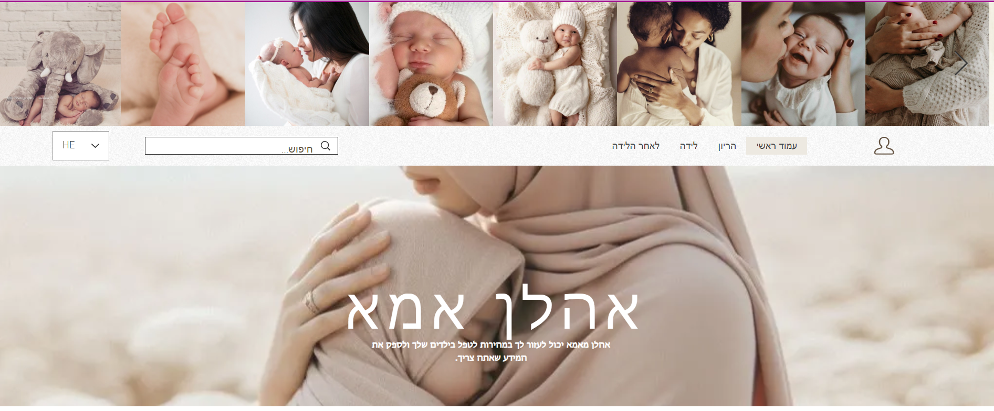
מסכי אב טיפוס –תיבת חיפוש, דרישה 2.7
תיבה לחיפוש בתוך האתר
אתר אינטרנט לאימהות חדשות במגזר הבדואי Navon-13-2024-sem4

Slide 31
תיאור מצב קיים
סקר אימהות חדשות-שאלון איתור נגישות למידע ייעודי
4,5,6
בנינו סקר על סמך מידע שאספנו ושיחות עם נשים במגזר הבדואי בדרום:
סקר אימהות חדשות
# | שאלה | תשובה | תשובה | תשובה
1 | האם זה ילד ראשון? | כן | לא
2 | גיל האם | 18-25 | 26+
3 | כמה זמן נשואה? | 0-1 | 2 +
4 | האם יש ניסיון קודם בטיפול בתינוק? | כן | לא
5 | האם קבלת הדרכה כלשהי לטיפול בתינוק? | כן | לא
6 | האם ההדרכה הייתה מקרובי משפחה? | כן | לא
7 | האם היה לך קושי להתמודד עם התינוק בלי עזרה? | כן | לא
8 | האם מתביישת או חוששת לשאול שאלות? | כן | לא
9 | האם חסר לך מידע לטיפול בתינוק/ת? | כן | לא
10 | היכן מחפשת מידע על טיפול בתינוק/ת? | קרובי משפחה | חברים | אחר
11 | האם אתר אינטרנט ייעודי יכול לסייע לאימהות חדשות? | כן | לא
הסקר הועבר לכ-100 אימהות חדשות
4.ראיון עם אם צעירה
5.ראיון אם ותיקה
6. סקר אימהות חדשות,2024

Slide 32
דרישות פונקציונליות (FR)
10,12
תהליך | תיאור FR- קריטיות המערכת תאפשר : | יישום באב טיפוס
הרשמה לאתר | 1. כניסה להרשמה | V
 | 2. מילוי טופס רישום | V
 | 3. אימות דוא"ל | V
 | 4. כניסה לחשבון | V
חיפוש מידע | 1. כניסה לאתר | V
 | 2. התחברות עם חשבון אישי או כאורח | V
 | 3. בחירת שפה: עברית /ערבית | V
 | 4.בחירת נושא ראשי: הריון, לידה, 12-24 חודש | V
 | 5. בחירת נושא משני | V
 | 6. בחירת תחום ענין:סרטון,פודקאסט ועוד.... | V
 | 7. צפייה בתוצאות חיפוש | V
10.שובל, פ. (2017) תכנון, ניתוח ועיצוב מערכות מידע. האוניברסיטה הפתוחה.
12.Martin Sarnovsky, Peter Bednar and Miroslav Smatana. Big Data Processing and Analytics

Slide 33
10,12
דרישות לא פונקציונליות (NFR)
נושא | תיאור NFR- קריטיות | יישום באב טיפוס
עיצוב נגיש | האתר עובד בצורה תקינה על גבי כל סוגי הדפדפנים ובכל מכשיר, וכן מציע חוויה משתמש מובנית ונעימה.
אבטחה | האתר מספק רמה גבוהה של אבטחה למידע האישי של המשתמשים, במיוחד כאשר מדובר בנתונים רגישים כמו פרטים רפואיים ומידע אישי.
ביצועים | האתר עובד בצורה מהירה ויעילה כדי להבטיח חווית משתמש טובה ולמנוע עצירות או עיכובים בטעינה.
ניהול תוכן | ממשק ניהול תוכן נוח וידידותי, שיאפשר למנהלי האתר לעדכן ולנהל את התוכן בצורה קלה ויעילה.
תמיכה ותחזוקה | כולל עדכונים תכנותיים רציפים, תמיכה טכנית וטיפול בתקלות.
10.שובל, פ. (2017) תכנון, ניתוח ועיצוב מערכות מידע. האוניברסיטה הפתוחה.
12.Martin Sarnovsky, Peter Bednar and Miroslav Smatana. Big Data Processing and Analytics

Slide 34
10,13,14,15
תרשים תהליך חיפוש מידע במהלך הריון ולאחריו - מצב מוצע
התחל
התחברות משתמש קיים
התחברות משתמש חדש
בחירת קטגוריה
הריון
אחרי לידה
7-9 חודשים
4-5 חודשים
1-3 חודשים
לידה
תינוק בגיל 1-6 חודשים
תינוק בגיל 12-24 חודשים
תינוק בגיל 6-12 חודשים
בחירת
הצעות מידע
התפתחות
סימנים
פוסטים
פודקאסטים ווידאו
תזונה
קהילת משתמשים ופורמים
המלצות
שיתוף חוויות אישיות
סיום
10.שובל, פ. (2017) תכנון, ניתוח ועיצוב מערכות מידע. האוניברסיטה הפתוחה.
ttps://www.mamanatural.com/.13
.14לידה זה כח | מידע להריוניות ויולדות (powerbirth.co.il)
.15עמוד הבית - ארגון המיילדות בישראל (midwives.org.il)

Slide 35
10,11
חקר ישימות- תיאור חלופות
קריטריונים | חלופה 1 SITE123 | חלופה 2 WIX | חלופה 3 Google
תיאור הכלי | אתר אינטרנט לבניית אתרים בחינם תואם לנייד מספק כלים מתקדמים של שילוב רשתות חברתיות תוספים של גורמים שלישיים הגנת סיסמה לאתר עיצוב אתרים גמיש | מערכת ליצירת אתרים בחינם ובקלות מספק יכולות מתקדמות לבניית אתרים מאפשר להציג תוכן וכלים חיצוניים מאפשר עיקוב וניהול אחרי ביצוע האתר מציע פתרון מלא מתשתית ותכונות עסקיות ברמה ארגונית | אתר אינטרנט לבניית אתרים בעלות נמוכה מאפשר שיתופי פעולה באינטרנט מאפשר השתתפות בשיחות פרטיות או קבוצתיות
ידידותית למשתמש | ידידותית | ידידותית מאוד | ידידותית
התאמה לדרישות FR | התאמה כמעט מלאה | התאמה מלאה | התאמה כמעט מלאה
נגישות/ ענן/ סוגי מכשירים | מלאה | מלאה | מלאה
18
16
17
10.שובל, פ. (2017)
11.שרגא, ש. , רובינוביץ, י. (2012)
WIX LINK.16
SITE123 LINK.17
WorkSpaceGoogleLINK.18

